Slide 1
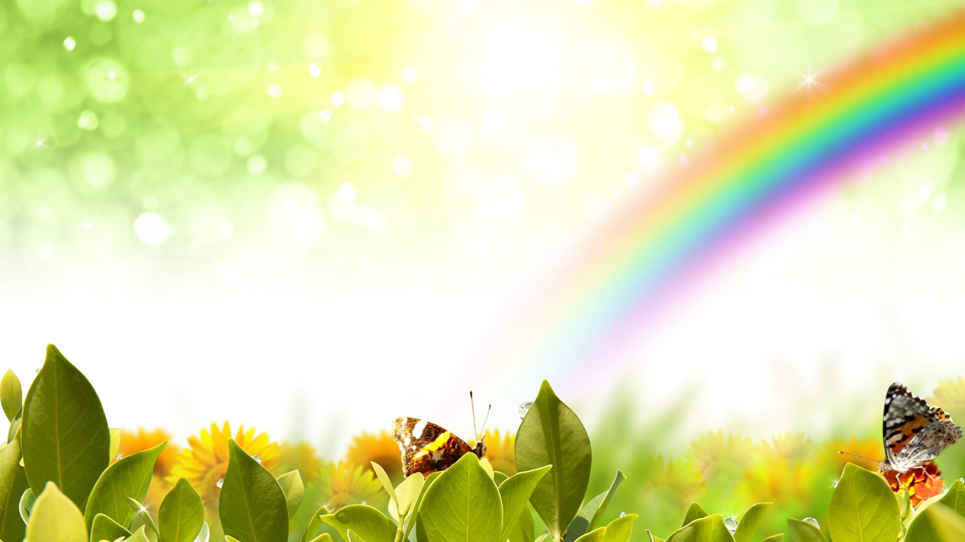
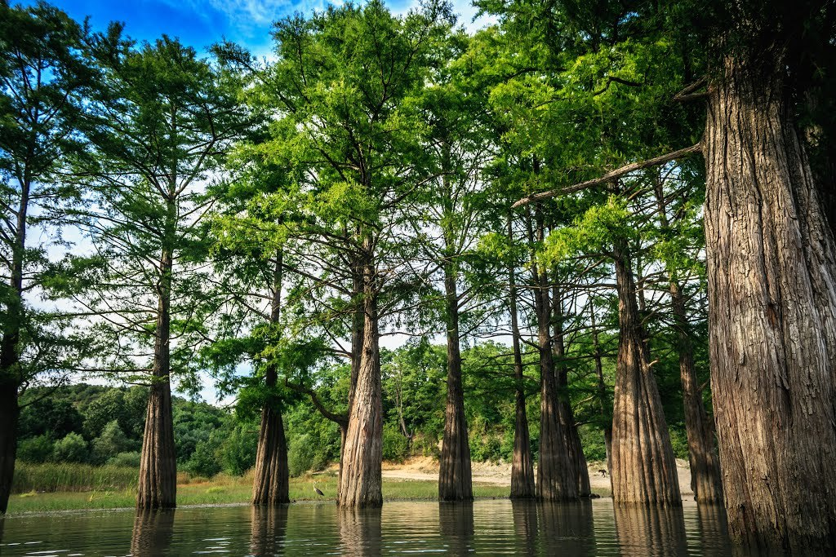
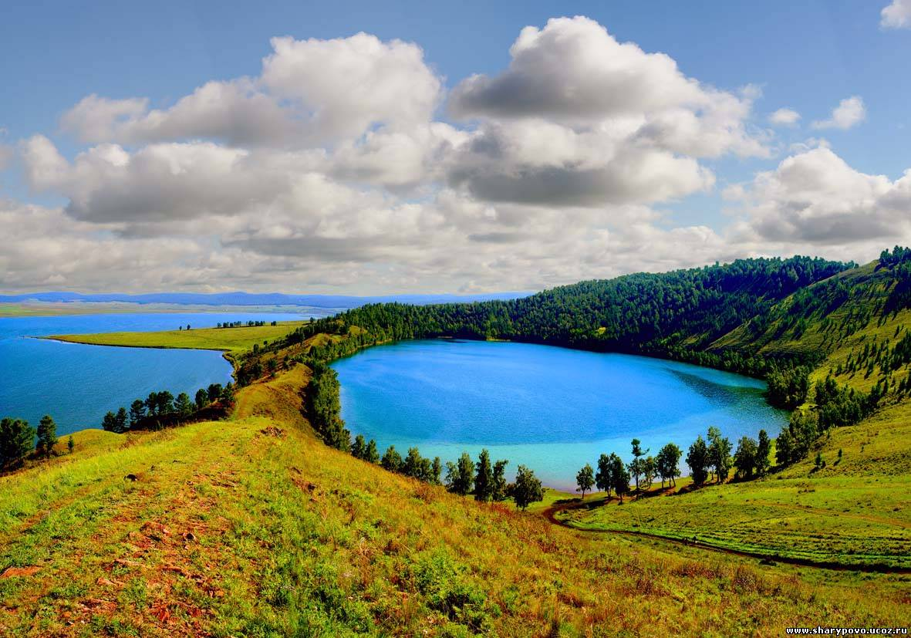
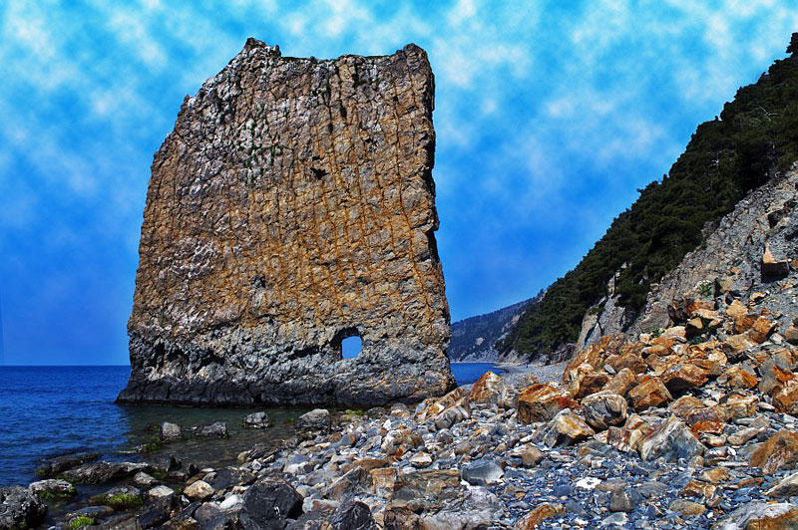
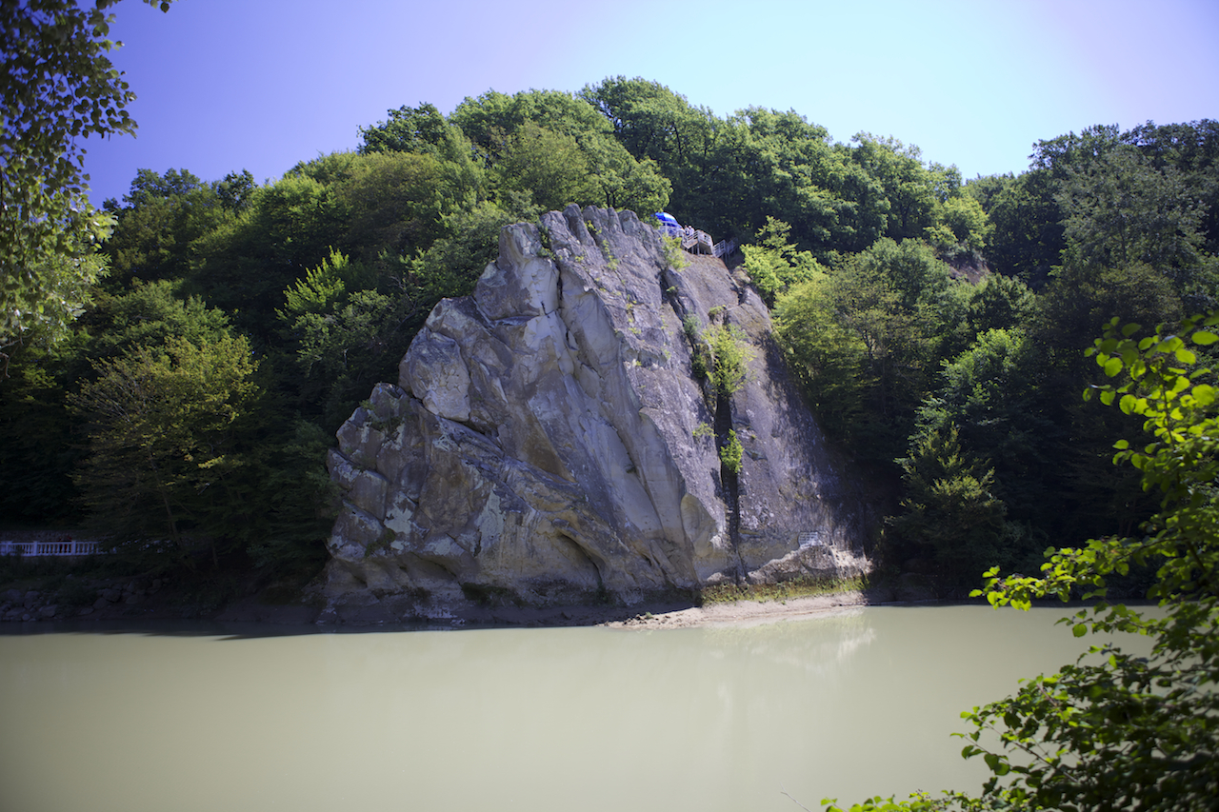
МКУК «Детская библиотека» Старощербиновского сельского поселения Щербиновского района
Диковинки Кубани
Экологический вернисаж

Slide 2
Воображение человека поражают грязевые вулканы и дикие ущелья, причудливые скалы, ледники, водопады, пещеры и реликтовые растения. Они, словно драгоценные жемчужины, рассыпаны по горам и равнинам, по речным и морским берегам. Многие такие места овеяны легендами. И в каждой легенде заключена частица души народной, частица истории. Можно ли нам не дорожить подобными реликвиями?

Slide 3
Скала Петушок
Высота скалы составляет около 28 м. Она была создана под воздействием реки Псекупс.
Вершина скалы имеет шесть зубцов, которые напоминают петушиный гребень. Отсюда и пошло ее название. В скале есть две небольшие пещеры (Спасения и Звонкая). Между ними находится вырубленная из камня крутая Лестница Жизни. Со скалы открывается прекрасная панорама на лесистые отроги хребта Пшаф и долину реки Псекупс.
На вершине скалы Петушок к приезду в 1864 г. князя Михаила Николаевича была возведена Царская беседка. После того, как часть скалы обвалилась, это место стали называть Царской площадкой. Те, кто не слыхал этой истории, называют его «обзорным пунктом».

Slide 4
Озеро Круглое
Происхождением озеро обязано подземным источникам. Поверхностные воды тоже внесли свою лепту, они тысячелетиями собирались в карстовой воронке 241м. длиной, примерно 123м. в ширину, уже до 18м. в самом глубоком месте. Ее сложила сама природа, прорубив в толщах гипса еще юрского периода. Можно только представить, как упорно и не спеша собиралась вода в этой природной ванне и сохранялась там, образовывая озеро.
Северный берег Круглого значительно выше остальных, он высится в 60м. над водой, в то время как другие пологие и густо покрыты растительностью.
Это создает уникальный ландшафт и свою атмосферу. Вода в Круглом прозрачна, отлично просматривается гипсовое дно наряду с изумрудом зелени. Она пресная, только немного отдает сероводородом.

Slide 5
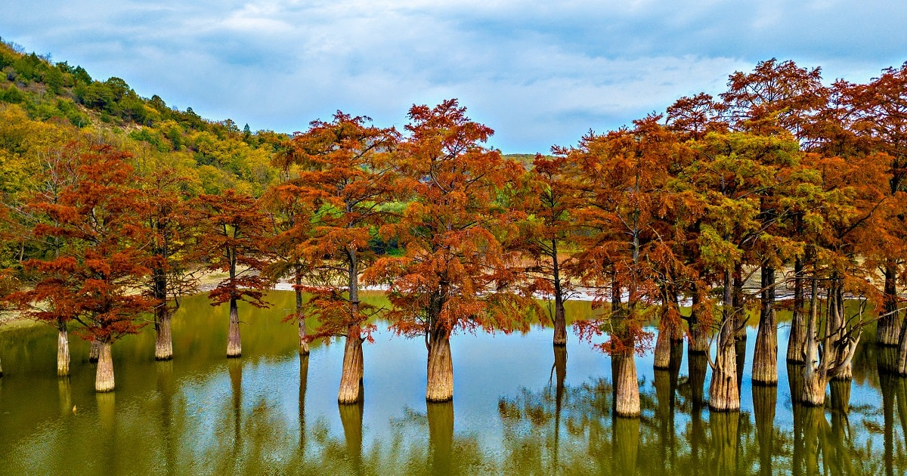
Болотный Кипарис
Есть несколько версий появления на Черноморском побережье этих деревьев. По одной, в начале ХХ века дворянская семья привезла 32 кипариса из Калифорнии и высадила их в память о погибшем сыне; другая версия говорит о том, что эти деревья были посажены в 30-е годы в рамках научного эксперимента. Эксперимент удался, деревья замечательно прижились в нашем климате. В настоящее время эти редкие растения занесены в Красную книгу и находятся под охраной государства.
А еще кипарис отличается от других деревьев наличием особых дыхательных корней, что позволяет ему с мая по октябрь комфортно себя чувствовать в воде, зимой озеро мелеет.
Почти все хвойные являются вечнозелеными растениями, а вот кипарис на озере Сукко сбрасывает хвою на зиму, а питается атмосферным кислородом через воздушные корни..

Slide 6
Скала Парус
Скала Парус является уникальным творением природы, который просто поражает своим внешним видом. Эта скала представляет собой пласт песчаника, который вертикально стоит на берегу моря. Форма этой скалы напоминает четырехугольный парус, что и стало причиной для такого названия.
Удивляют размеры скалы и ее расположение. Длина этого паруса составляет более двадцати метров, а высота – более 25. При этом толщина скалы не более метра. Парус стоит перпендикулярно берегу моря и на три четверти уходит в море. Такое расположение придает скале еще большую уникальность, которая стала причиной появления различных легенд.
Возникновение скалы Парус уже на протяжении многих лет является настоящей загадкой. Как и многие другие явления природы, эта скала окутана множеством историй и легенд, которые рассказывают о ее происхождении. Однако ученые так и не смогли ответить, почему море, из века в век разрушавшее берег, не тронуло именно этот пласт камня?

Slide 7
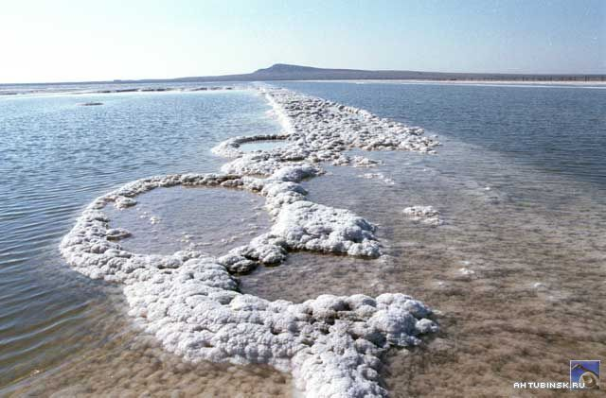
Озеро Соленое
Соленое озеро представляет собой мелководный залив, отделенный от Черного моря песчаной косой шириной 300 м. Площадь озера составляет 3,1 кв. км. Максимальная глубина равна 0,2–0,3 м, вода едва прикрывает ступни. Главная особенность водоема — это наличие кристаллов соли и залежей лечебной грязи.
Наполнение водоема происходит в основном зимой за счет атмосферных осадков и морской воды, которая во время штормов поднимается выше песчаной косы. К концу лета озеро полностью высыхает и покрывается тонкой солевой коркой. А под ней находится неглубокий слой высокоминерализованной лечебной грязи.

Slide 8
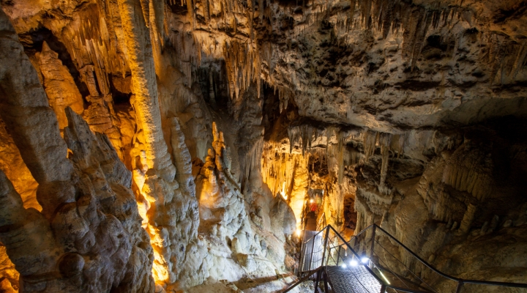
Большая Азишская
пещера
Азишскую пещеру нашли относительно недавно. В начале двадцатого века под вывороченными корнями рухнувшего дерева местные жители случайно обнаружили бездонный провал в виде колодца. В 1910 году первые исследователи пещеры соорудили лестницу из ствола срубленного дерева и спустились в "колодец".
Там они обнаружили красивейшую пещеру: с несколькими залами, огромными сталактитами и подземной рекой!
Исследованная длина Азишской пещеры - 640 метров, а для экскурсионного посещения оборудован путь длиной 220 метров. Но и этого расстояния будет достаточно, чтобы как следует впечатлиться пещерой, ведь по красоте и величию она не уступает самым известным подземельям Кавказа.

Slide 9
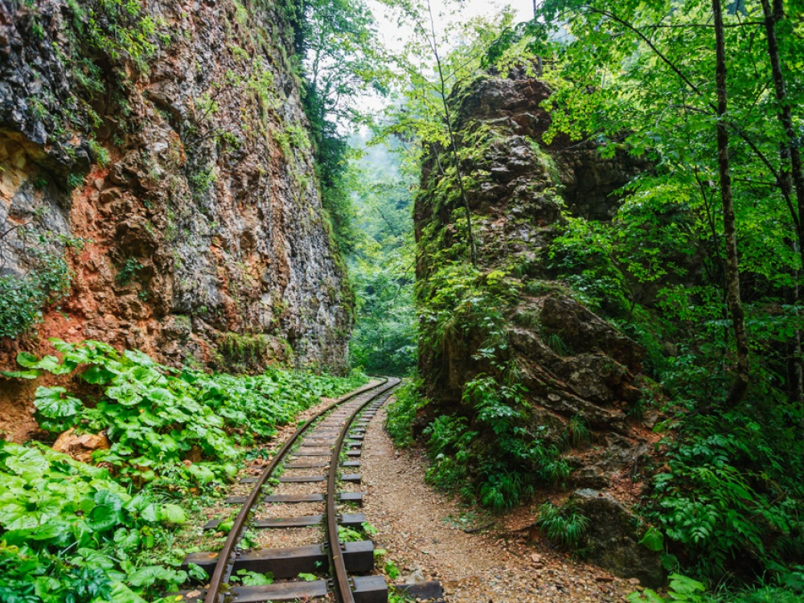
Гуамское ущелье
Ущелье образовано мощной рекой Куджипс, которая веками прокладывала свой путь через скалы и горные породы.
Неповторимость Гуамского ущелья заключается в необычной цветовой гамме геологических пластов, составляющих единый горный хребет.
Это настоящая каменная радуга, в которой перемешаны синие, красные, белые, черные, свинцовые и дымчатые цвета. Возраст самых древних пластов – более 100 миллионов лет.
В каньоне уникально всё: геологическое строение, реликтовая флора, редчайшие представители фауны.

Slide 10
Необыкновенные природные объекты и явления привлекают внимание человека потому, что образовались они в силу какого-то особого стечения обстоятельств. В них, как в фокусе, ярко «вспыхивают» или «гаснут» те или иные природные закономерности. В этом заключается их большая познавательная ценность.

